Slide 1
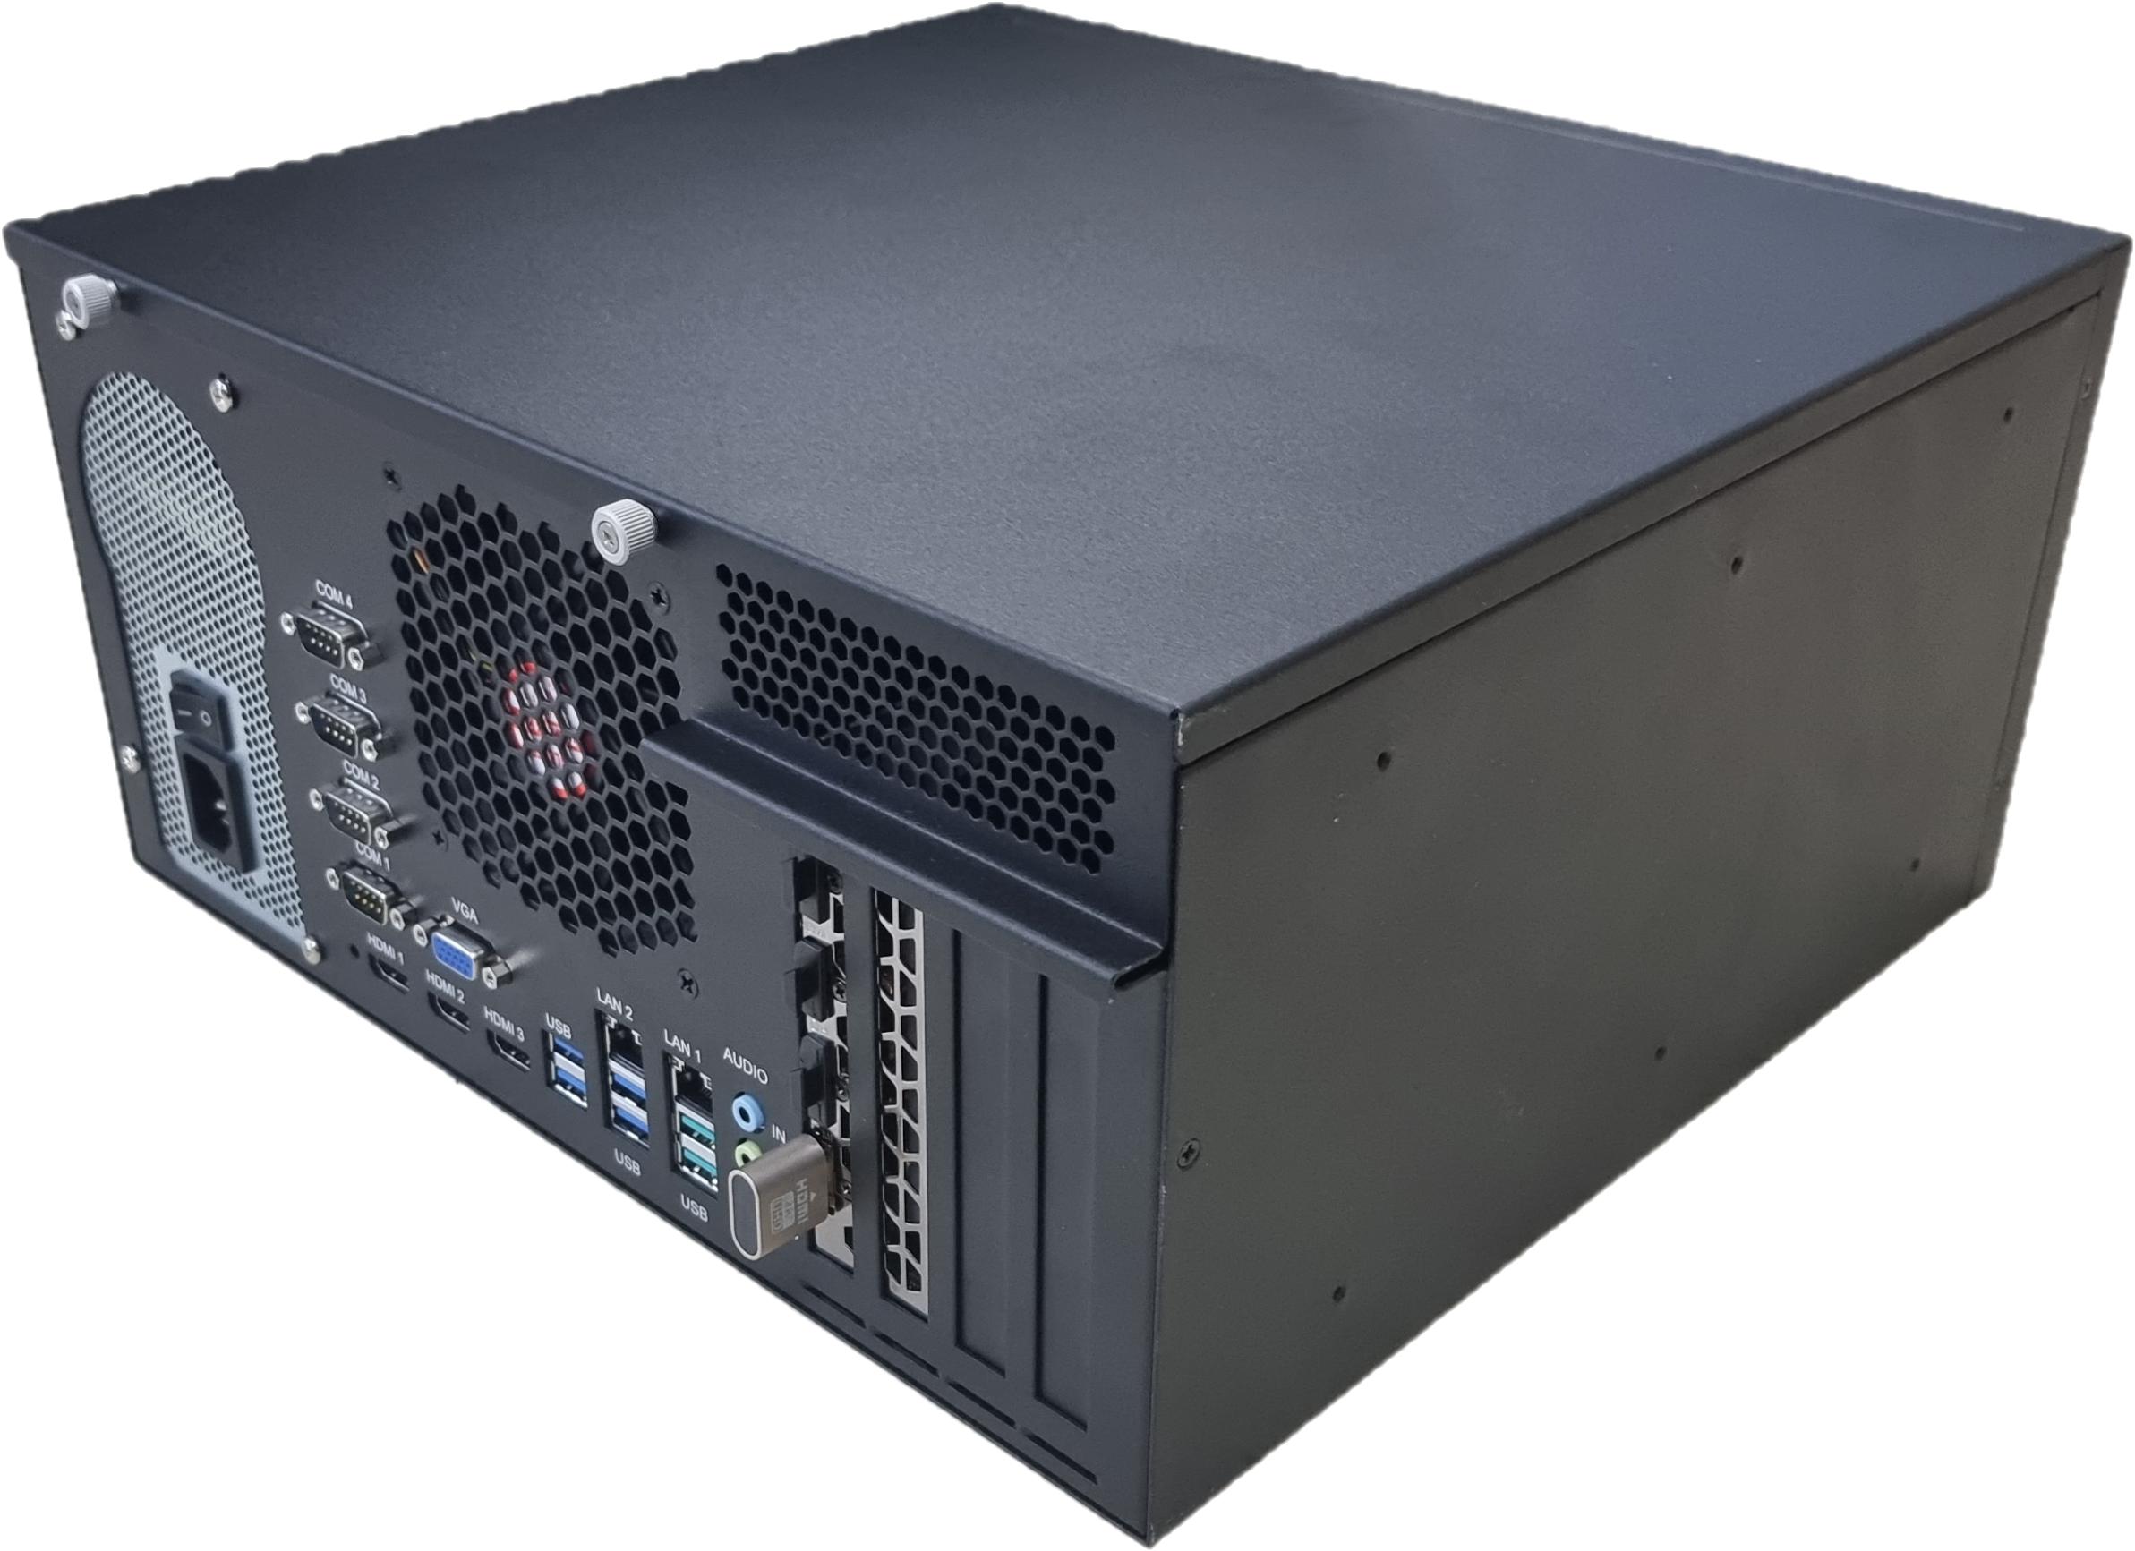
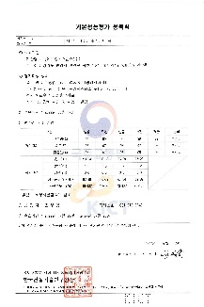
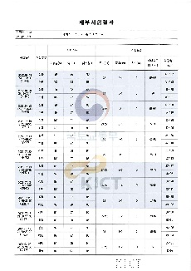
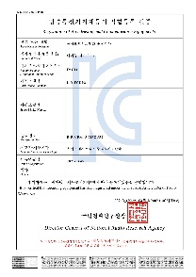
교통량조사장비(AVC) 비접촉식
시스템 개요
본 시스템은 도로상의 각종 교통정보를 영상 카메라 기반으로 수집하는 장치로써 지점을 통과하는 차량의 속도, 점유율, 통행량 등 기초 교통정보를 수집, 이를 센터로 전송 차적조회 시스템에서 차량의 정보 등을 가공하여 각 지점의 교통정보를 취합, 비교/분석을 통하여 지점별 교통정보와 교통통계를 관리 및 제공하는 시스템입니다.
시스템 특장점
영상식, 레이더식 차량검지기 성능평가 제품(한국건설기술연구원-최상급)
AI 영상인식 알고리즘을 기반한 신개념 영상검지기(영상식)
신호처리 알고리즘을 적용한 신개념 레이더검지기(레이더식)
차량 검지 상태를 Real Time으로 Monitoring
원시교통정보 가공 TCP/IP 및 Serial 등의 다양한 통신방식으로 정보 전송
Stand-alone 방식 또는 Rack 장착방식 등 다양한 형태로 응용 가능
모든 IP 카메라와 연동가능(개방형 API를 통한 시스템 연계)
제어부 사양
구분 | 항목 | 사양 | 비고
사양 | CPU | i7 Processor
 | Memory | 16GB(옵션)
 | HDD | SSD 512GB(옵션)
 | OS | Windows 10/11
 | Port | Ethernet Giga 2Port USB 4 Port serial 2Port~6Port(옵션)
 | 모니터링 | LED : 단색 2색 버튼 : Push 버튼
동작환경 | 온도 | -30~75C
 | 습도 | 0~95%
 | DC Power | VDC 5V, 24V, 제어전부용12V

Slide 2
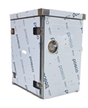
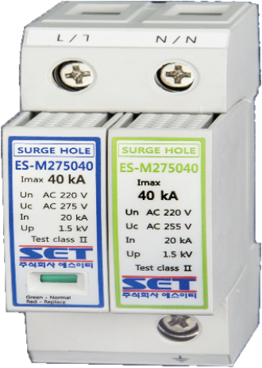
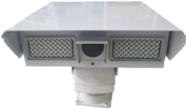
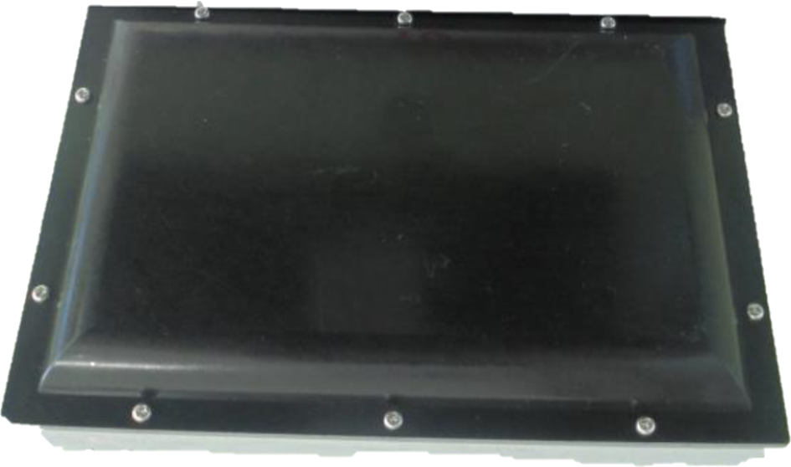
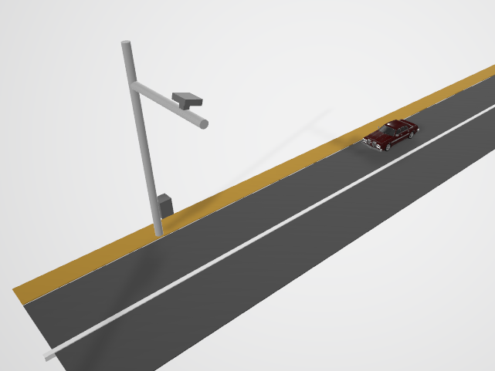
UFMSystems has been creating and
Leading the ITS technology
기타장비 사양
구분 | 항목 | 사양 | 비고
함체부 | RTU | 4CH 전원 모니터링 및 Reset 함체 정보 상태 체크(온도, Door, Fan, Heater) 원격 전원 리셋 Serial Port(RS232/RS422)
 | 함체 | 함체 내 장비 보호 및 방진, 방수구현 전천후형 이중구조 팬/히터를 사용한 자동 조정 스테인레스 스틸
 | 서지보호기 | 전원용 : 40KA AC 220V
검지부 / 쵤영부 | 검지부 (영상식) (Option) / 카메라 (촬영부) | 1/1.9“ Progressive Scan CMOS Approx. 2.38 Mega pixel f = 7 ~ 84mm, F1.5 ~ F1.9 COLOR : 0.005Lux@F1.5 B/W : 0.0005 Lux@F1.5, 0 Lux (IR) 1080p/720p
검지부 | 레이더 (Option) | 옥외형, 24GHz 주파수 사용 RS485, Ethernet DC 9 ~ 24V IP66
설치 구성도
함체

